Slide 1
Подготовка к поступлению в вуз как метапредметная задача
На основе опыта Марии Уканеевой

Slide 2
Обо мне
Педагог-полипредметник: русский язык, обществознание, история, журналистика (ЕГЭ, ОГЭ, ДВИ)
В репетиторстве 16 лет
Помимо обучения, консультирую по вопросу выбора вуза, специальности и предметов на ЕГЭ.
Помогаю выстроить образовательную стратегию и решить вопросы обучения под ключ
Работаю в команде с педагогами по другим предметам
Соучредитель педагогического сообщества Tutor UP и член Оргкомитета Международной конференции репетиторов

Slide 3
Подготовка к поступлению в вуз как метапредметная задача
Готовиться нужно ко всем сдаваемым предметам
Нужно прокачивать не только предметные, но и межпредметные знания
Обучаться лучше по единым стандартам и удобному расписанию
Нужно регулярно проводить мониторинг результатов и правильно распределять нагрузку
Очень важно грамотно выбрать команду преподавателей для подготовки

Slide 4
Как мы (я и моя команда педагогов) готовим к поступлению ребят
Работа в партнёрстве высококвалифицированных педагогов по всем сочетающимся предметам, наличие большего количества общих выпускников.
Единый формат подготовки, специально составленное под каждого ребёнка расписание.
Регулярные пробные экзамены по всем предметам, обсуждение результатов совместно всеми педагогами, помощь в правильном распределении усилий.
Прокачка межпредметных навыков.

Slide 5
Преимущества работы в команде для педагога
Большая возможность повлиять на итоговый результат выпускника
Регулярный обмен опытом, «сверка часов»
Возможность повышения квалификации в процессе работы
Дополнительный канал привлечения клиентов
Возможность создания межпредметных курсов и комплексных предложений для клиента

Slide 6
Как преподавателю найти свою команду?
Посмотреть по сторонам
Вступить в профессиональные сообщества
Участвовать в профессиональных мероприятиях

Slide 7

Премия «Репетитор года»
Уникальный конкурсный проект, в рамках которого взаимодействуют лучшие частные преподаватели и руководители онлайн-школ
Поддержка и популяризация лучших методик в частном образовании.
Площадка для обмена опытом и распространения инновационных методик
Возможность инвестировать в своё будущее и будущее нашей профессиональной сферы
Два этапа: отборочный и финал

Slide 8
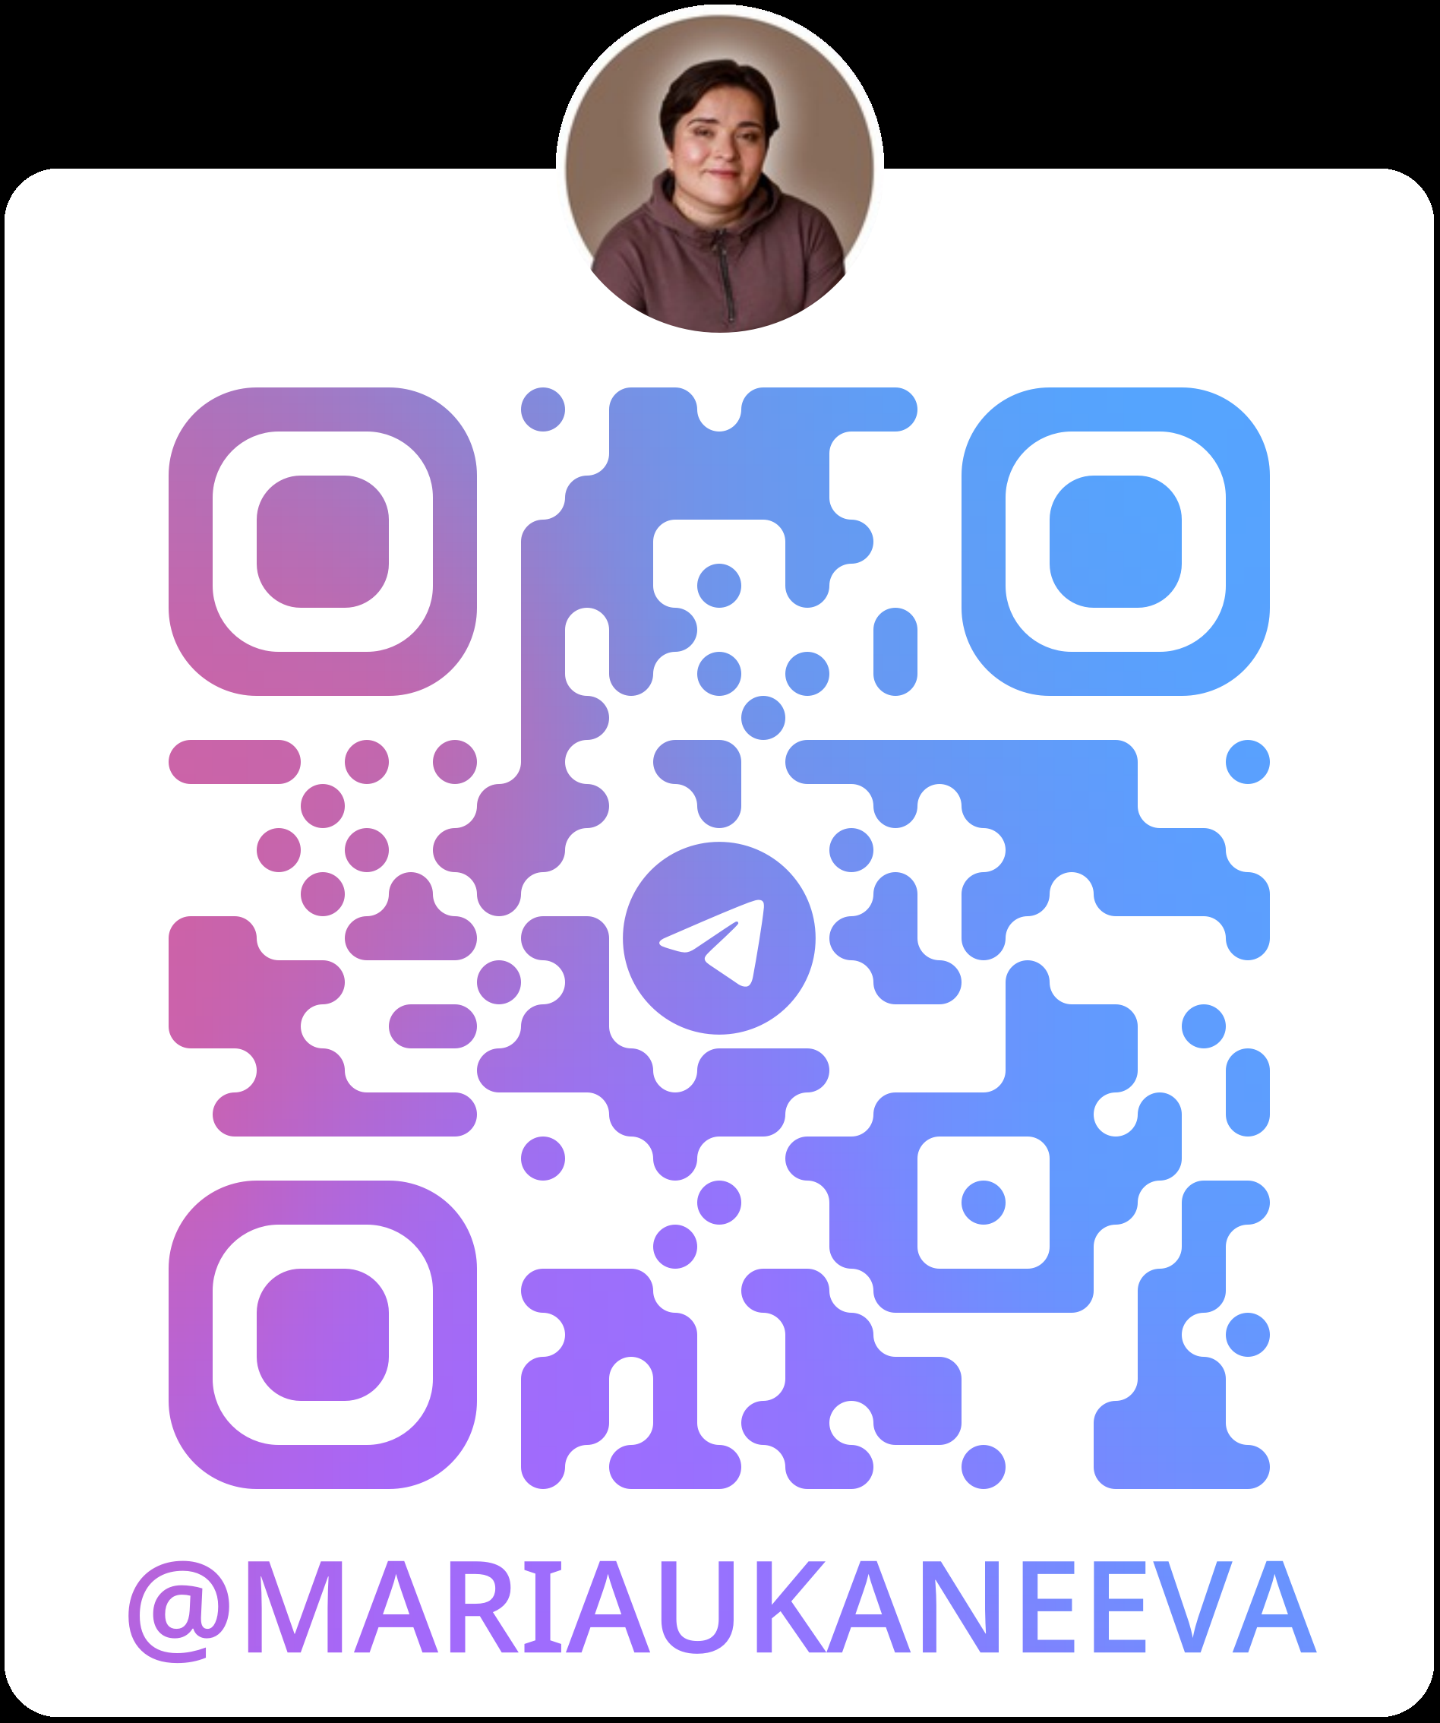
Премия «Репетитор года»
Сайт Конференции (отборочный тур): https://one.balticnetschool.com/conference_tutors2025
Сайт Премии (финал): https://tutor-awards.ru/
Отправить заявку на участие можно на сайте или напрямую мне: https://t.me/mariaukaneeva

Slide 9
Что может получить от Премии родитель?
Вы можете участвовать как зритель и уже в августе получить контакты лучших команд преподавателей по нужным вам предметам.
Напишите мне в телеграм https://t.me/mariaukaneeva «ищу команду преподавателей»

Slide 10
